Slide 1
SEO & SEM Sadəcə 10 dəqiqə

Slide 2
SEO Google AdWords deyil 100 axtarış - 5 satış 10 axtarış – 5 satış

Slide 3
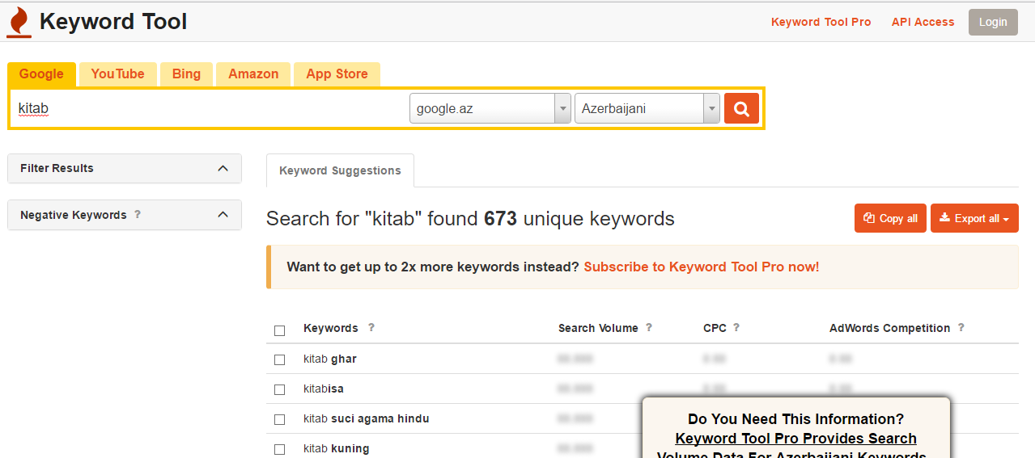
Mənə Keywords’lə gəl

Slide 4
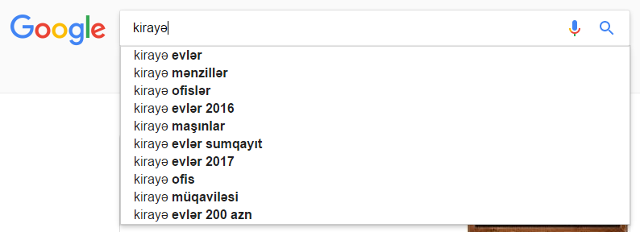
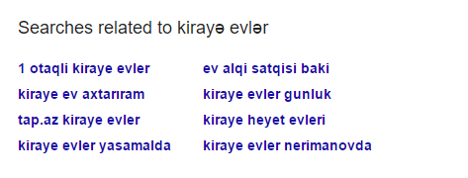
Mənə Keywords’lə gəl

Slide 5
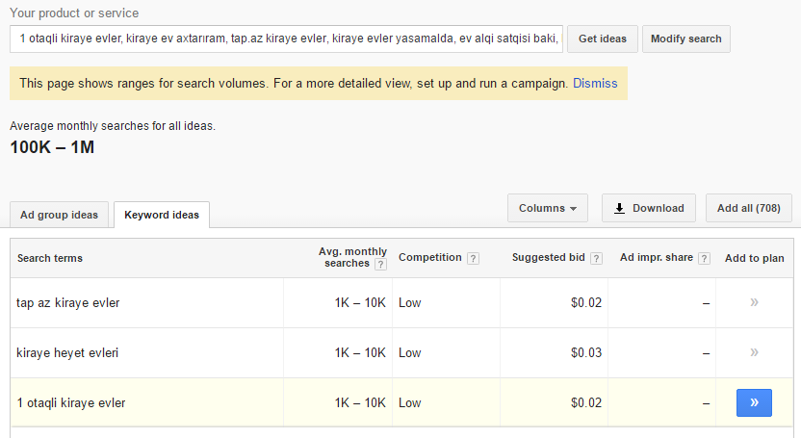
Keyword Planner

Slide 6
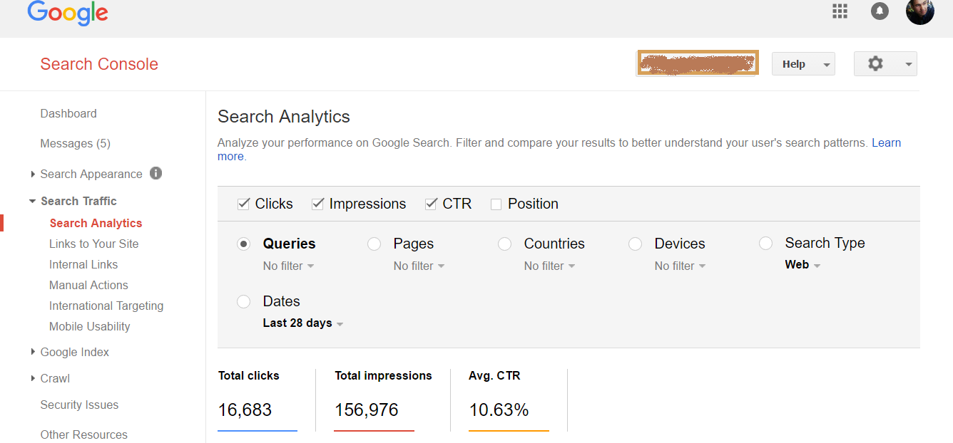
Mənə Keywords’lə gəl

Slide 7
Mənə Keywords’lə gəl

Slide 8
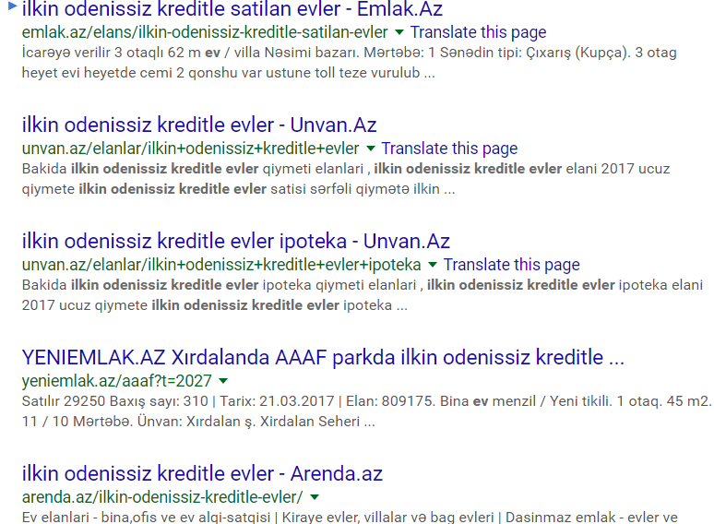
Mənə Keywords’lə gəl

Slide 9
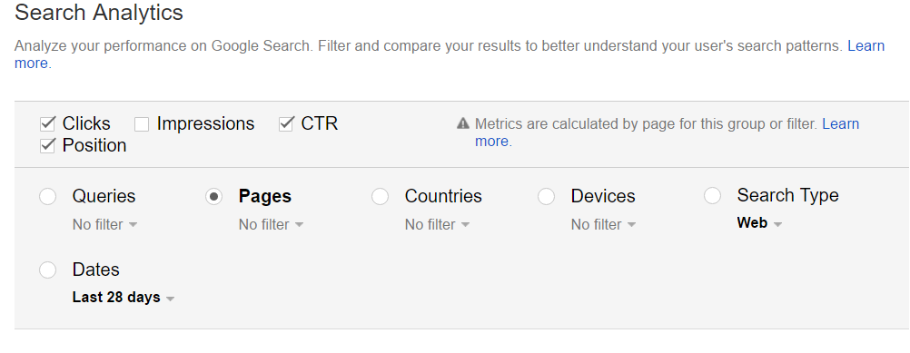
Pages

Slide 10
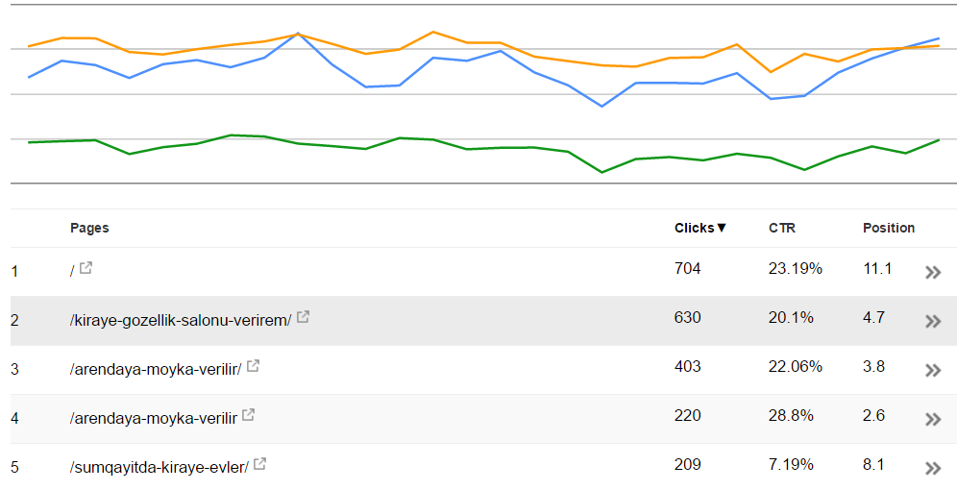
Pages

Slide 11
SEO-ya uyğun məqalə
Başlıq: max 66
Meta: max 160
Söz: min 300 (3 dəqiqədən az)
Açarsöz miqdarı: 4-5%
Dofollow və nofollow

Slide 12
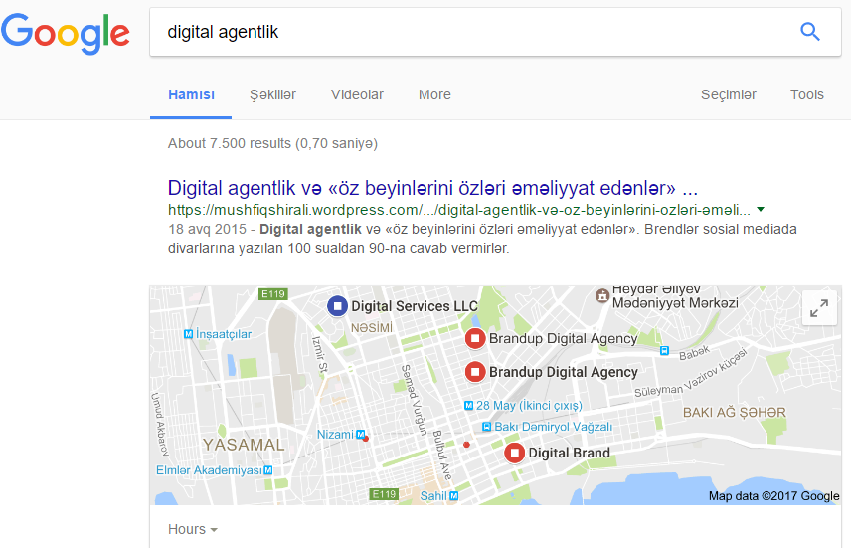
Boşluq

Slide 13
Təşəkkürlər

Slide 14
AdWords
Neqativ açarsözlər
Görüntülü reklam
Ucuz açar sözlər
Remarketing 100- 540 gün
Saytları özünüz seçə, sonradan çıxarda bilərsiniz
Negativ: Hədəf-sonuc, Bezmək

